Slide 1


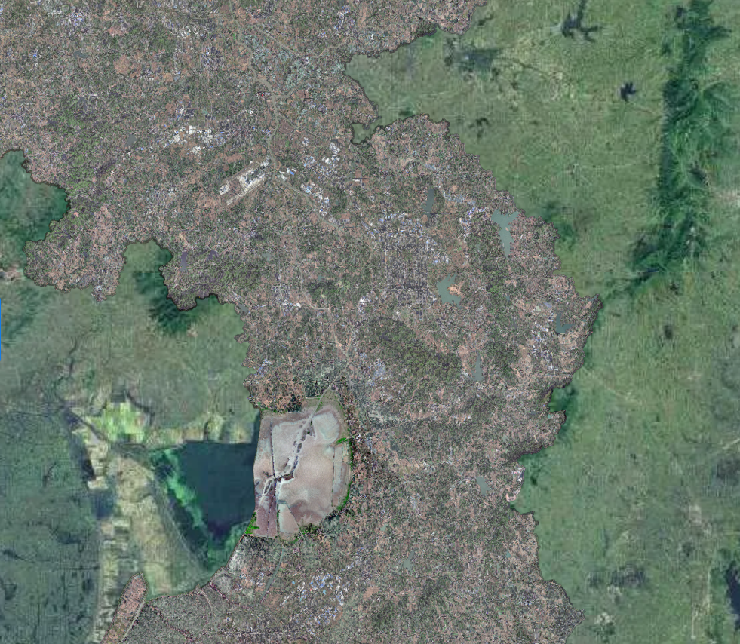
前言
为优化产业布局，我局会同溧水区人民政府开展了《南京溧水区副城中心区控制性详细规划》NJLSb030-17规划管理单元图则技术修正工作。
根据《中华人民共和国城乡规划法》《南京市国土空间规划条例》，现将《南京溧水区副城中心区控制性详细规划》NJLSb030-17规划管理单元图则技术修正成果向社会予以公布。
南京市国土空间规划编制成果公布
《南京溧水区副城中心区控制性详细规划》NJLSb030-17规划管理单元图则技术修正
说明
1、本规划是城市发展的控制与引导性文件，不代表具体的项目实施计划和实施方案。一旦有建设行为，应依据批准的具体项目建设方案实施。
2、国土空间规划是不断优化更新的过程，规划内容以南京市规划和自然资源局存档备查的最新版本为准，同一地区同内容深度规划若有更新，南京市规划和自然资源局将依法及时在网站上公布，本材料自动作废。
3、本材料版权及解释权归南京市规划和自然资源局所有，未取得版权人的书面授权，谢绝改变、分发、发布或使用本材料图文资料。
地 址：南京市鼓楼区中山路171号
邮 编：210005
网 址：http://ghj.nanjing.gov.cn
咨询电话：56618702
南京市规划和自然资源局 二O二六年九月

Slide 2
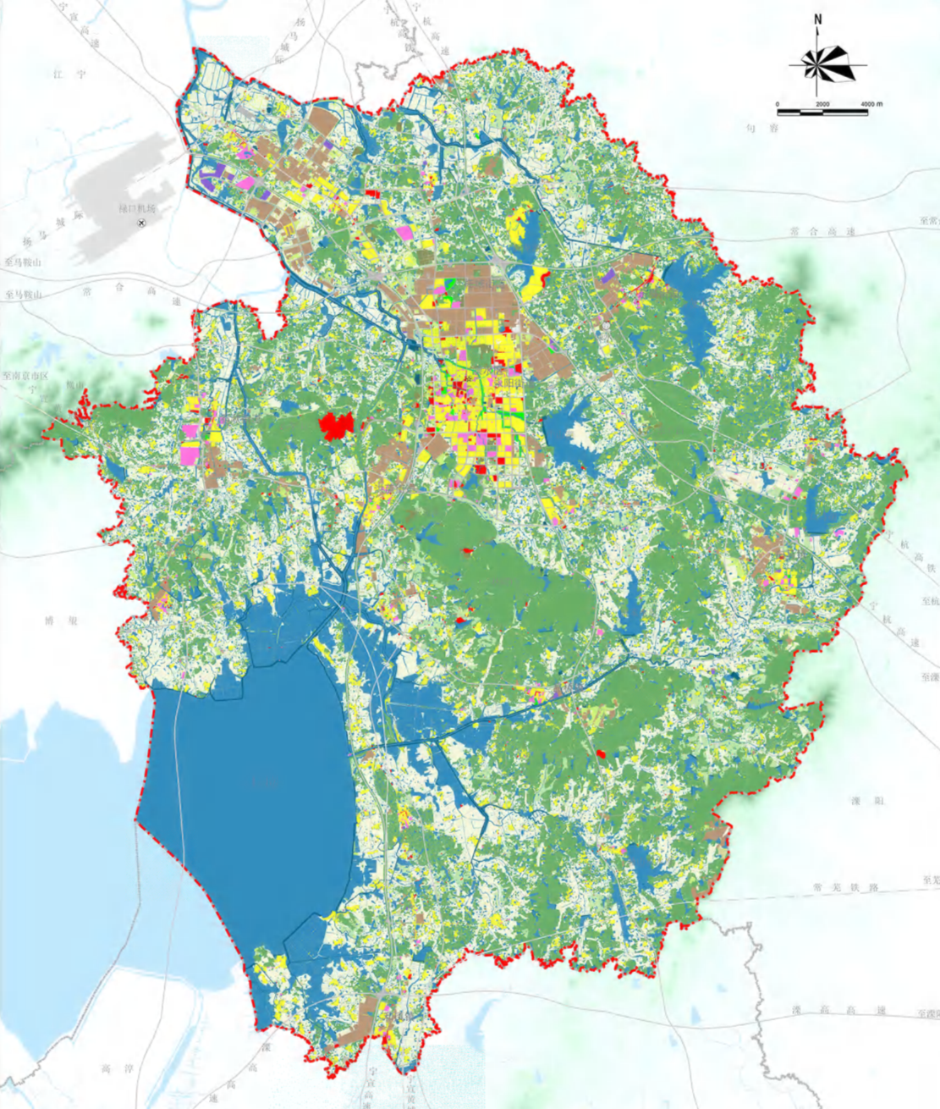
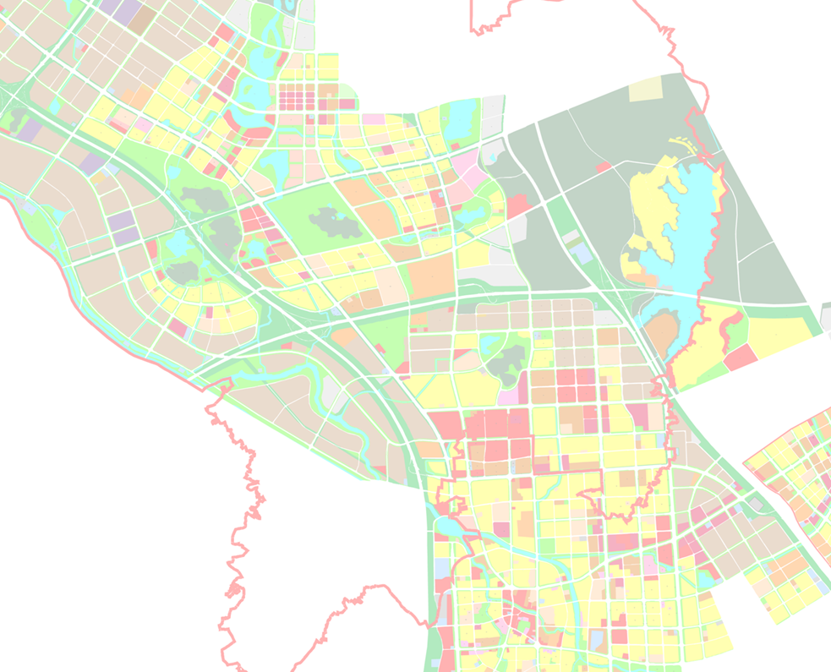
《南京溧水区副城中心区控制性详细规划》NJLSb030-17规划管理单元图则技术修正
区位
图则技术修正内容
NJLSb030-17规划管理单元图则位于溧水开发区，东至群力大道 ，西至淮源大道 ，南至团山路 ，北至秀山路，图则总用地面积约146公顷。
1、根据地块权属对17-08地块切分，切分后17-08地块面积15.15公顷；新增17-27地块，用地面积1.47公顷，用地性质为一类工业用地（M1），容积率≤2.5，建筑高度≤24m，绿地率≥15%，建筑密度≤60%。
2、根据地块权属对17-10地块切分，切分后17-10地块面积15.69公顷；新增17-28地块，用地面积3.70公顷，用地性质为一类工业用地（M1），容积率≤2.5，建筑高度≤24m，绿地率≥15%，建筑密度≤60%，新增备注：沿群力大道局部建筑高度可突破至35米。
NJLSb030-17
规划管理单元图则
17-27地块
用地面积：1.47ha
用地性质：M1
容积率：≤2.5
建筑密度：≤60%
建筑高度：≤24m
绿地率：≥15%
17-08地块
用地面积：15.15ha
用地性质：M1
容积率：≤1.5
建筑密度：≤60%
建筑高度：≤24m
绿地率：≥15%
本图则在溧水区的位置
17-10地块
用地面积：15.69ha
用地性质：M1
容积率：≤1.5
建筑密度：≤50%
建筑高度：≤24m
绿地率：≥17%
17-28地块
用地面积：3.70ha
用地性质：M1
容积率：≤2.5
建筑密度：≤60%
建筑高度：≤24m（沿群力大道局部建筑高度可突破至 35 米）
绿地率：≥15%
NJLSb030
规划管理单元
长 乐 大 道
淮源大道
群力大道
NJLSb030-17
规划管理单元图则
宁宣高速
沪 武 高 速
秀山路
团 山 路
技术修正范围
批准单位 | 南京市规划和自然资源局
批准文号 | 宁规划资源办〔2026〕53号
本图则在NJLSb030控规单元的位置
单元图则范围

